Slide 1
Kepler-Poinsotova tělesa
nekonvexní pravidelné mnohostěny
malý hvězdicový dvanáctistěn
velký hvězdicový dvanáctistěn
velký dvanáctistěn
velký dvacetistěn

Slide 2
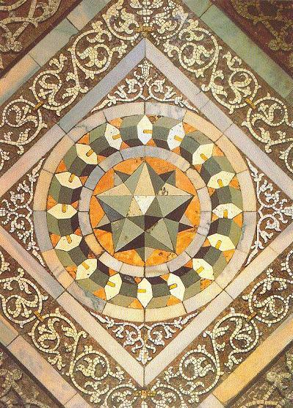
Malý hvězdicový dvanáctistěn
poprvé se objevuje v roce 1430 na mozaice umístěné na podlaze katedrále San Marco, Benátky
autor Paolo Uccello

Slide 3
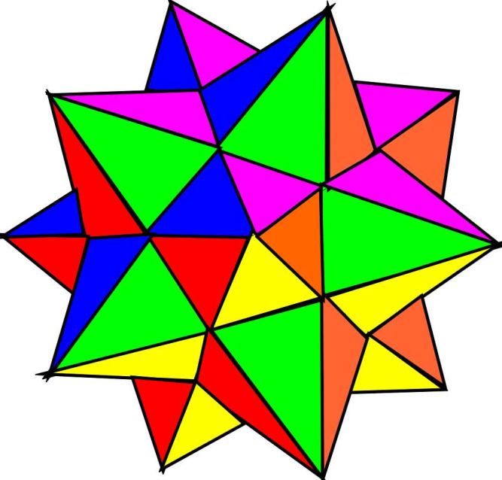
Malý hvězdicový dvanáctistěn
Kepler jej znovuobjevil v roce 1619
Poinsot v roce 1809
12 vrcholů, 30 hran, 12 stěn
pentagram
duální: velký dvanáctistěn

Slide 4
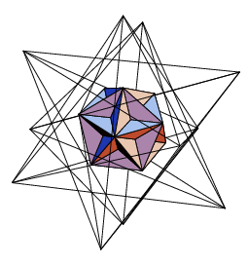
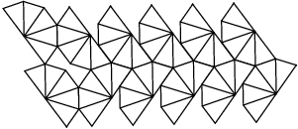
Malý hvězdicový dvanáctistěn

Slide 5
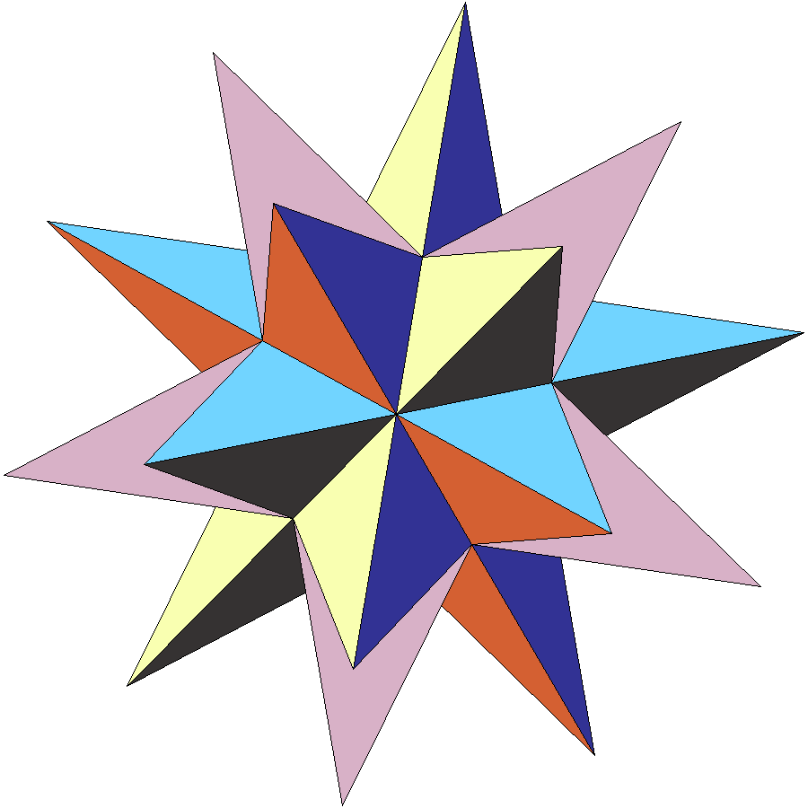
Velký hvězdicový dvanáctistěn
Wenzel Jamnitzer v roce 1568
Kepler jej znovuobjevil v roce 1619
Poinsot v roce 1809
20 vrcholů, 30 hran, 12 stěn
pentagram
duální: velký dvacetistěn

Slide 6
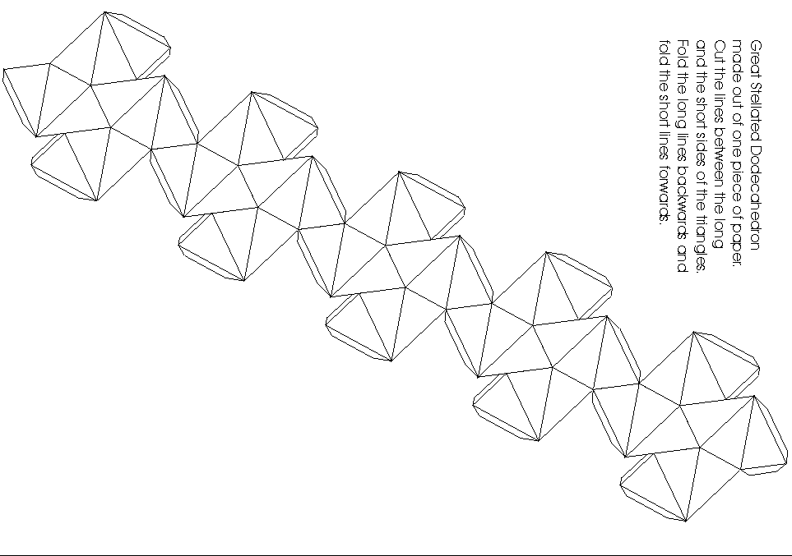
Velký hvězdicový dvanáctistěn

Slide 7
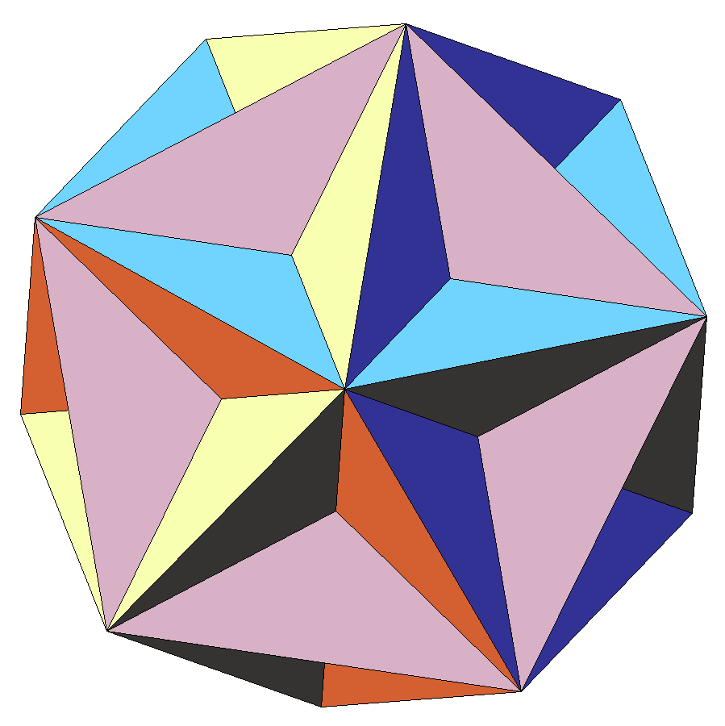
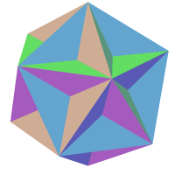
Velký dvanáctistěn
Kepler v roce 1619
Poinsot v roce 1809
12 vrcholů, 30 hran, 12 stěn
pětiúhelník
duální: malý hvězdicový
dvanáctistěn

Slide 8
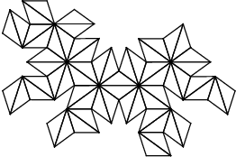
Velký dvanáctistěn

Slide 9
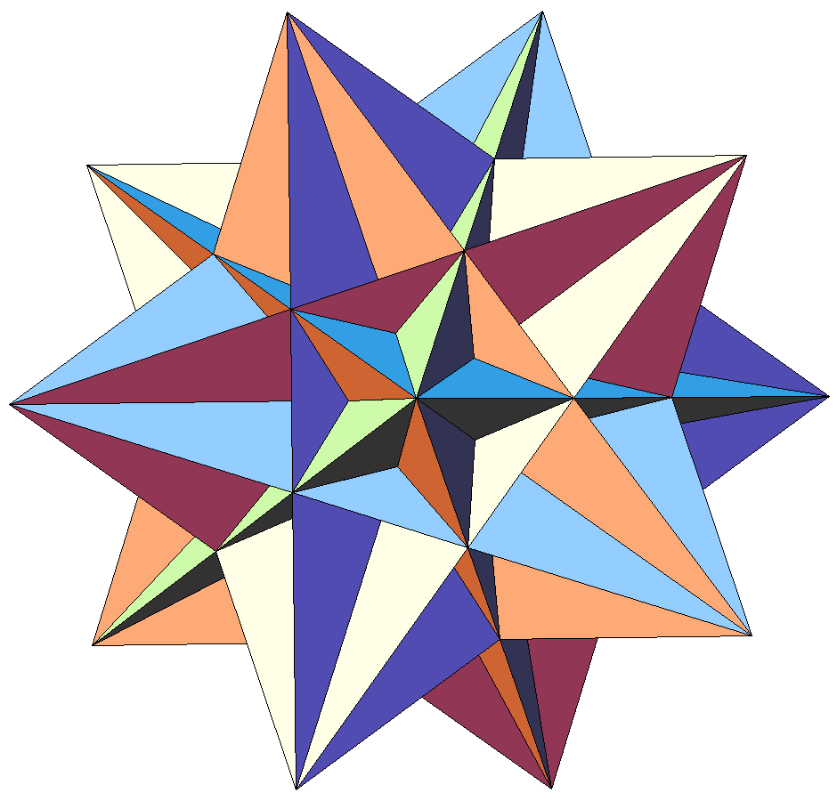
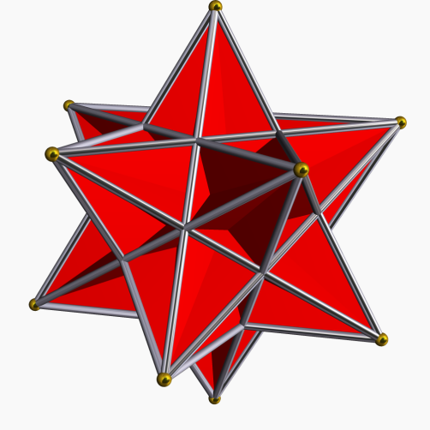
Velký dvacetistěn
Kepler v roce 1619
Poinsot v roce 1809
12 vrcholů, 30 hran, 20 stěn
trojúhelník
duální: velký hvězdicový
dvanáctistěn

Slide 10
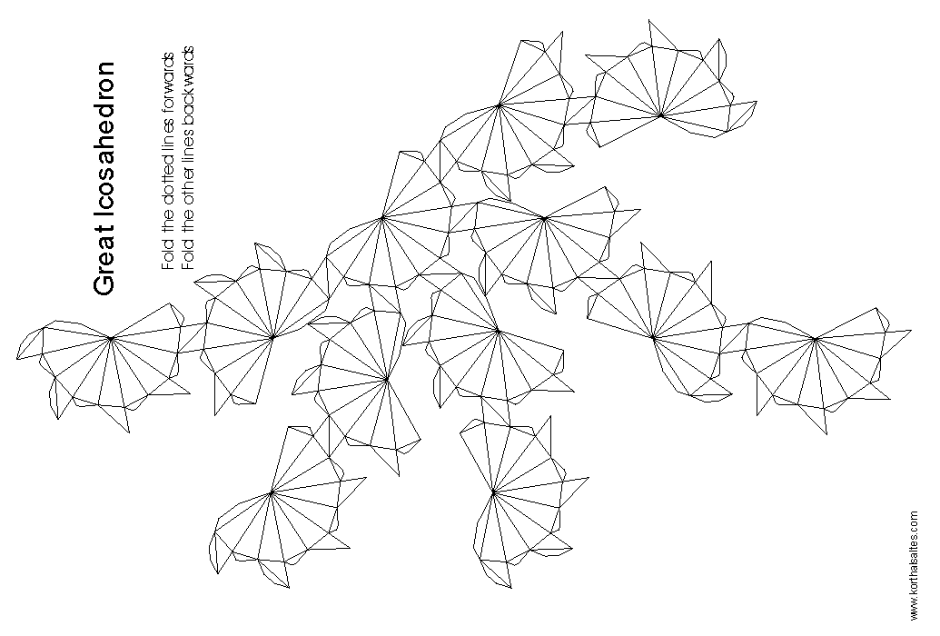
Velký dvacetistěn

